Slide 1
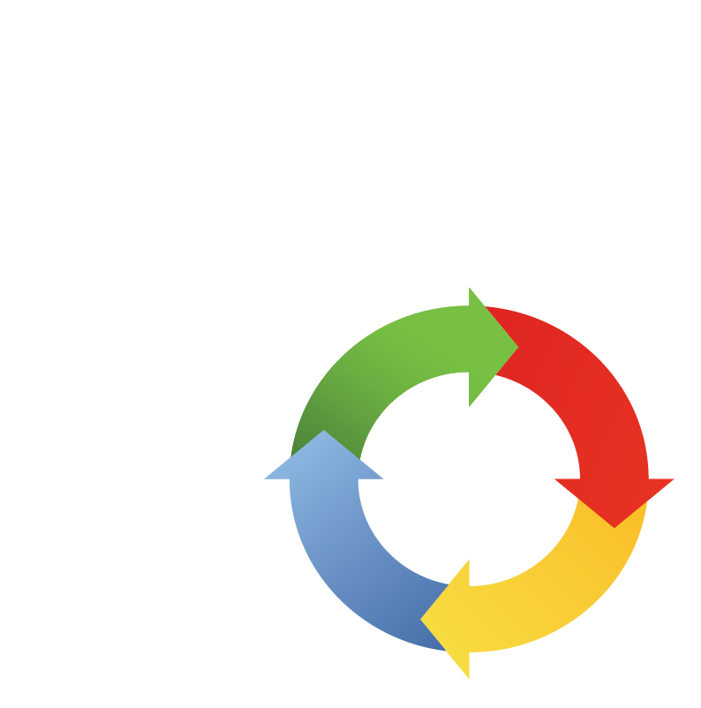


ELMA Hack&Whack
Универсальный отчет по бизнес-процессам
Система управления
бизнес-процессами и эффективностью
2017
Notes:
Все вы знаете, что ELMA предоставляет прекрасные возможности для изменения бизнес-процессов «на лету». Существующая версионность процессов позволяет улучшать процессы итерационно, а не вносить сумятицу в уже существующую работу. Конечно же цель каждого бизнес-аналитика – улучать работу процесса. Но как учат нас ведущие практики BPM – все решения должны быть основаны на фактах.
Давайте рассмотрим, как это сейчас может быть реализовано в ELMA

Slide 2







Предпосылки
t
www.elma-bpm.ru
Notes:
Для процессов можно настроить метрики и показатели
Без метрик и показателей никуда. Нет их – нет аналитики. Портлеты с графическим представлением работают на основе собранных метрик и показателей
Да, метрики и показатели позволяют собирать различные данные для аналитики, но имеют ряд ограничений:
Метрики и показатели требуют дополнительной настройки, настраиваются отдельно для каждого процесса – нет универсального решения, которое бы применилось для всех бизнес-процессов. А это потери денег и времени, а также это требует определенных навыков.
Нельзя проанализировать то, что было до добавления метрик и показателей – может пропасть огромный пласт информации, который был бы полезен для аналитика. Потребуется определенное количество времени для накопления данных для анализа
Мы решили подумать, как эту проблему решить

Slide 3


Цель
Владелец процесса
Бизнес-аналитик
Руководитель
www.elma-bpm.ru
Notes:
Предоставление простого и понятного инструмента для бизнес-аналитика и владельца процесса, который бы позволил получать данные по любому бизнес-процессу вне зависимости от его структуры, схемы, контекста и настроенных метрик
Нам хотелось создать инструмент, который бы позволил получать аналитику по любому процессу вне зависимости от его структуры, контекста и настроенных метрик. Как говорится «без регистрации и СМС»)))

Slide 4

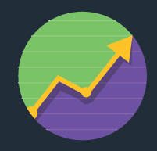


Задачи
 |  |  |  |  | Предоставление информации для принятия решений
 |  | Простая наглядная визуализация данных
 |  |  |  |  |  | Инструмент поиска «узких мест» бизнес-процесса
 |  | Приложения, работающее с любой версией и любой конфигурацией ELMA
 |  |  | Просто запустить и получить данные без дополнительных настроек
www.elma-bpm.ru
Notes:
Инструмент поиска «узких мест» бизнес-процесса
Причем как на уровне ролей, так и на уровне конкретных исполнителей задач
Просто запустить и получить данные без дополнительных настроек
Вы просто выбираете процесс и получаете по нему исчерпывающую информацию

Slide 5




Архитектура решения
WorkFlowCharts
www.elma-bpm.ru
Notes:
Приложение WorkFlowCharts периодически (раз в сутки) синхронизирует данные с ELMA при помощи прямых запросов в БД. Это позволяет быстрее формировать представление данных.
Бизнес-аналитик на основе полученной информации принимает управленческие решения и, при необходимости, вносит изменения в бизнес-процессы.
И мы имеет PDCA-цикл в действии

Slide 6
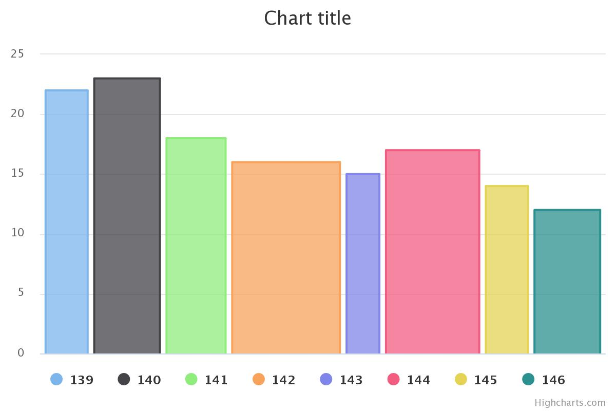
Среднее время исполнения бизнес-процесса
Согласование договоров
1
Среднее время исполнения бизнес-процесса
Количество экземпляров
www.elma-bpm.ru
Версии
Notes:
Как мы уже говорили ранее, задача бизнес-аналитика – улучшать процесс с каждой версией. В качестве основного мы выбрали такой показатель как время (т.к. время – деньги) Поэтому первое представление – это время исполнения бизнес-процессов в разрезе версий. На гистограмме количество столбцов – это версии процессов. Для удобства на графике представлены только последние 50 версий. Ширина каждого столбца – это количество экземпляров., запущенных в текущей версии. Горизонтальная линия – среднее время выполнения за все время существования бизнес-процесса. Высота столбца – среднее время исполнения экземпляра.
Время исполнения бизнес-процесса как правило имеет большое значение для компаний. Если речь идет об основном процессе, то время его работы напрямую влияет на доходы компании. На графике видно изменение среднего времени выполнения бизнес-процесса от версии к версии, таким образом бизнес-аналитик может оценить успешность или провальность изменений, а директор – качество работы аналитика :D Вовремя полученная необходимая информация – ключ к решению

Slide 7
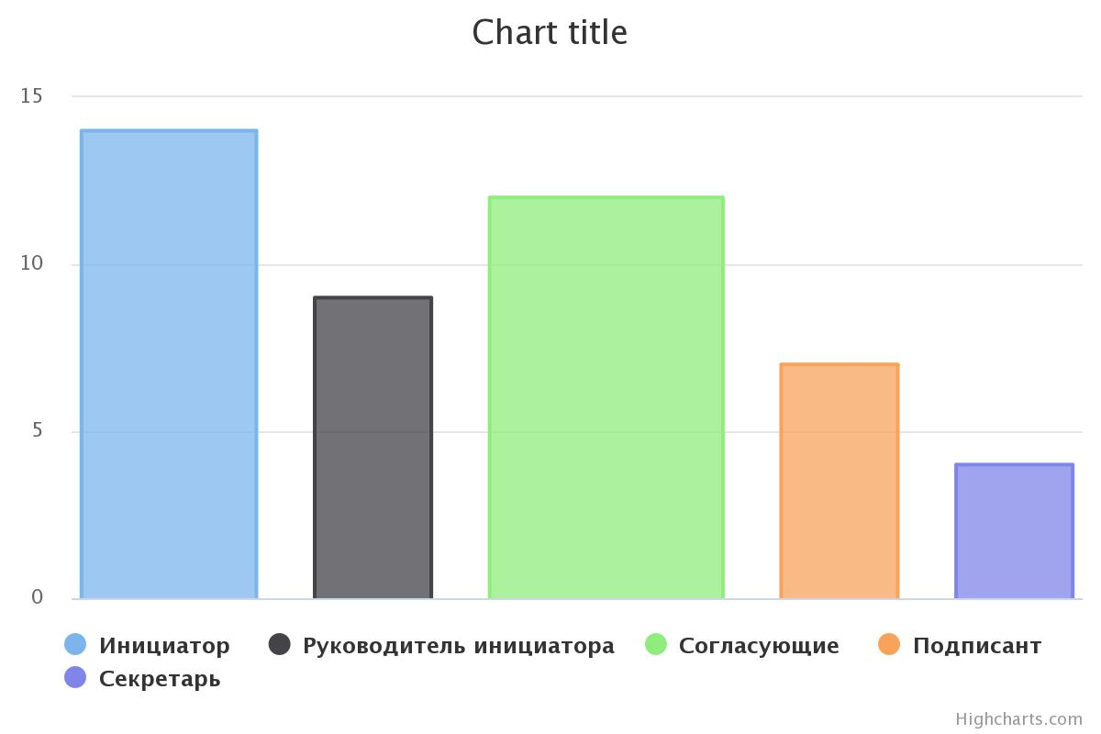
Среднее время по ролям
146 версия
Среднее время пребывания бизнес-процесса
в зоне ответственности
Количество задач в среднем
www.elma-bpm.ru
Роли
Notes:
Каждый столбец гистограммы "Роли бизнес-процесса" - это одна роль в Бизнес-процессе. Ширина столбца показывает среднее количество выполненных задач в роли.
Высота показывает среднее время нахождения в роли бизнес-процесса.
На гистограмме, аналогично предыдущей, отображается дополнительно горизонтальная прямая, отображающая среднее время выполнения роли бизнес-процесса.
Если в версии бизнес-процесса присутствуют внутренние или внешние подпроцессы, то на общей гистограмме правее основных ролей будут отображены роли из них.
При наведении курсора на любой из столбцов выводится hint с подробным описанием текущей роли, задач по роли, а также с указанием среднего времени, количестве выполненных задач
При нажатии кнопки по столбцу ниже гистограммы "Версии бизнес-процесса" отрисовывается гистограмма "Задачи пользователя бизнес-процесса", а под ней на каждую задачу отрисовывается отдельная гистограмма "Задача бизнес-процесса"

Slide 8
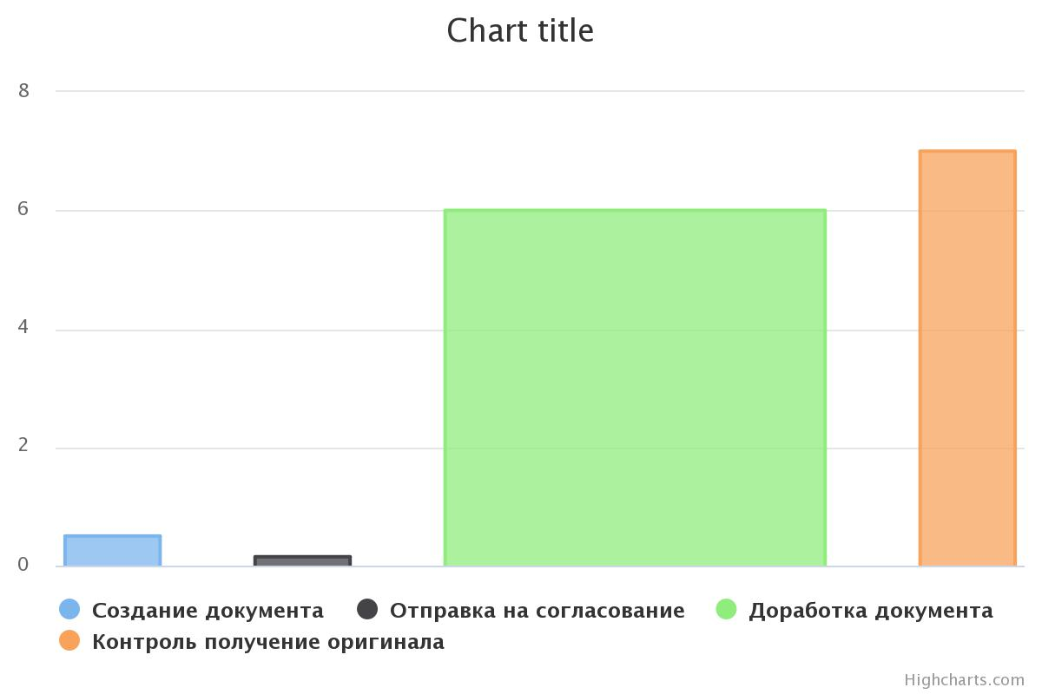
Среднее время по задачам
Инициатор
Среднее время исполнения задачи
Количество задач в среднем
www.elma-bpm.ru
Задачи
Notes:
На графике представлены разбивка роли на задачи. Высота – среднее время выполнения задачи, ширина столбца – среднее количество повторов одной и той же задачи (например, мы видим, что задача доработки очень часто фигурирует в процессах, стоит задуматься). Высота – среднее время выполнения задачи

Slide 9
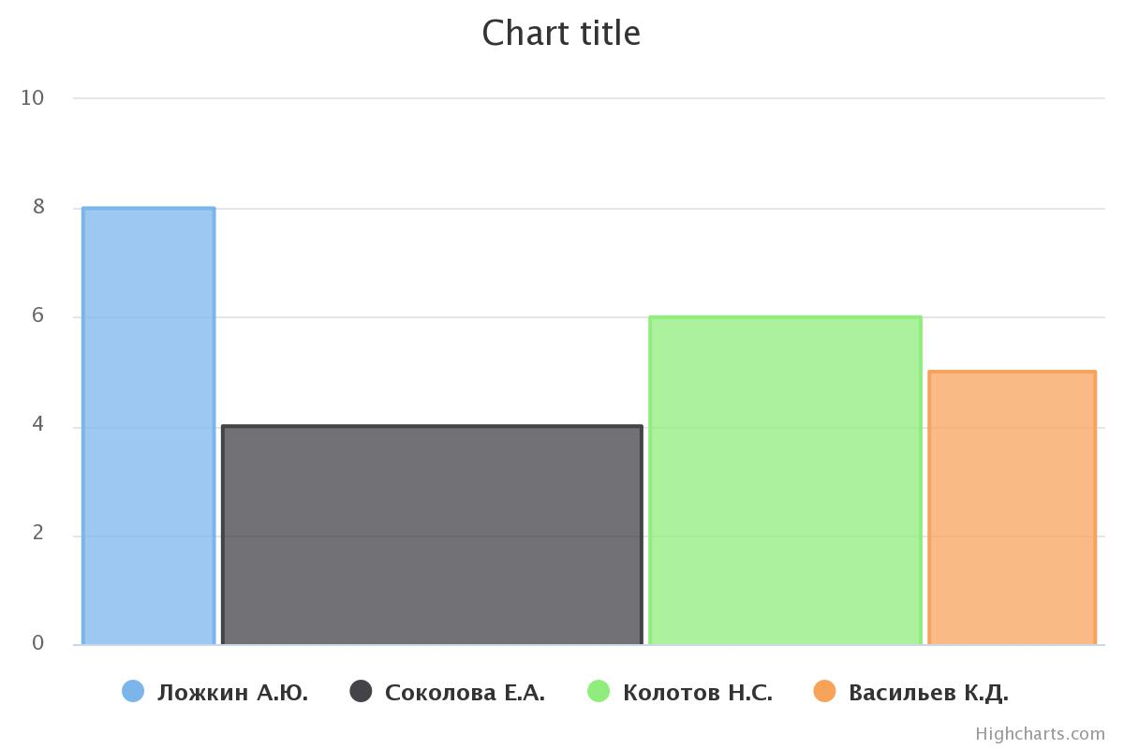
Среднее время по исполнителям
Доработка документа
Среднее время исполнения задачи
Количество задач суммарное
www.elma-bpm.ru
Исполнители
Notes:
Каждый столбец гистограммы "Задача бизнес-процесса" - это один уникальный пользователь-исполнитель задач в системе ЭЛМА. Ширина столбца показывает среднее количество задач.
Высота столбца показывает среднее время выполнения задачи. Гистограмма "Задачи пользователя бизнес-процесса" суммирует по каждому пользователю данные из гистограммы "Задача бизнес-процесса"

Slide 10
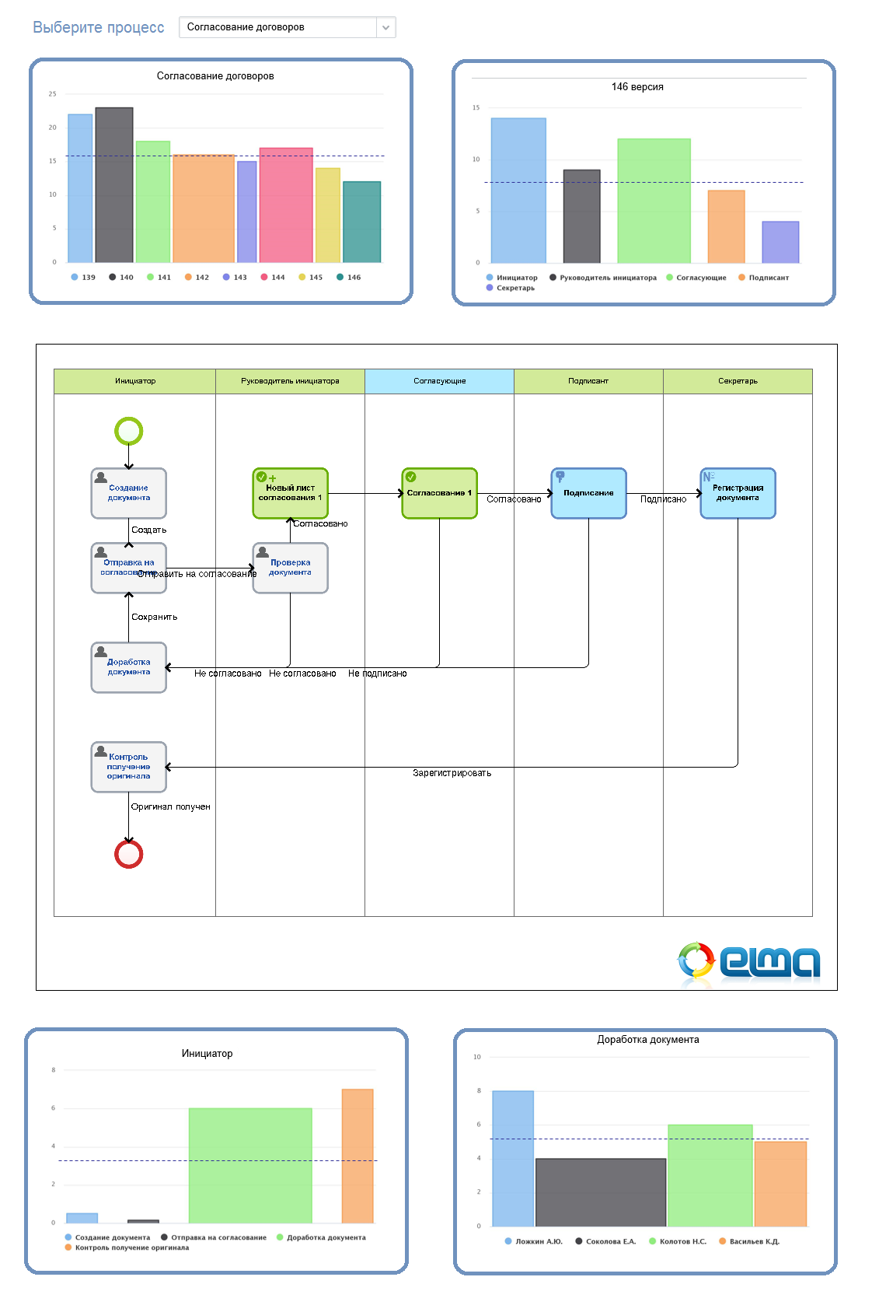
Возможность выбора процесса
График по текущей версии
График по версиям процесса
Карта для наглядности
График по самой длительной и часто создаваемой задаче
График по самой загруженной роли
Notes:
Аналитика имеет следующее представление

Slide 11
Перспективы

Slide 12
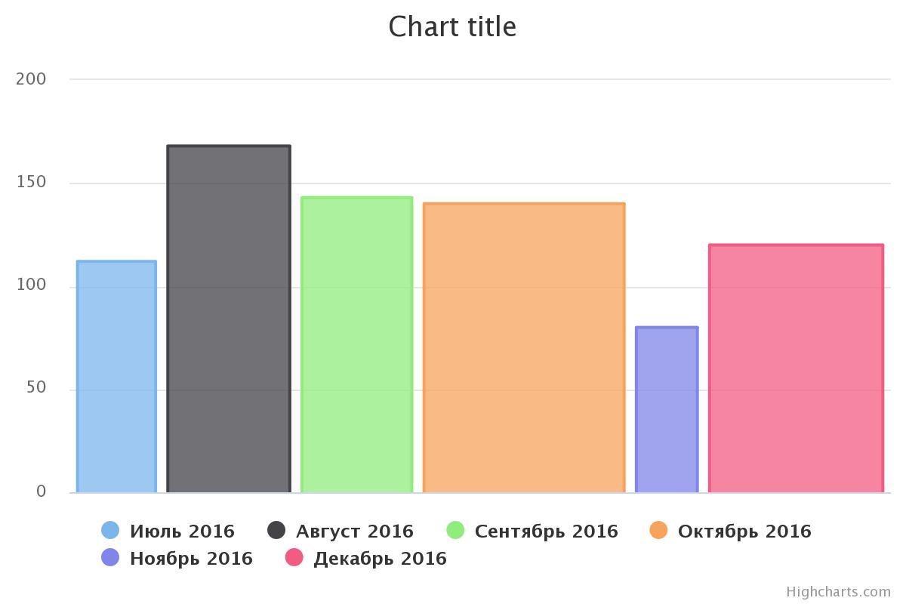
Аналитика по исполнителям
www.elma-bpm.ru

Slide 13
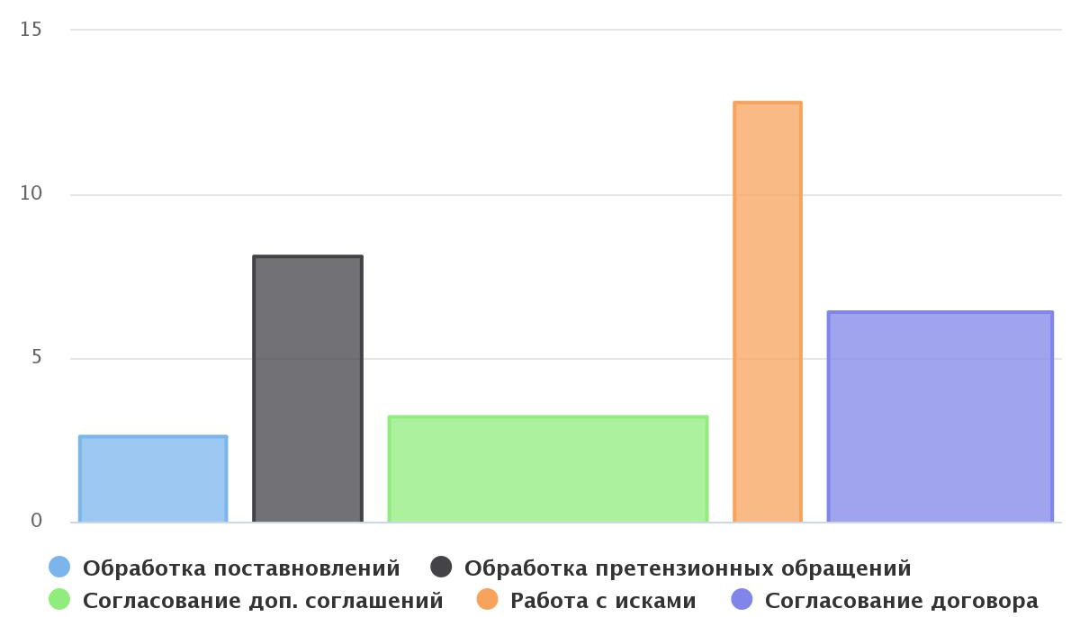
Аналитика по исполнителям
www.elma-bpm.ru

Slide 14

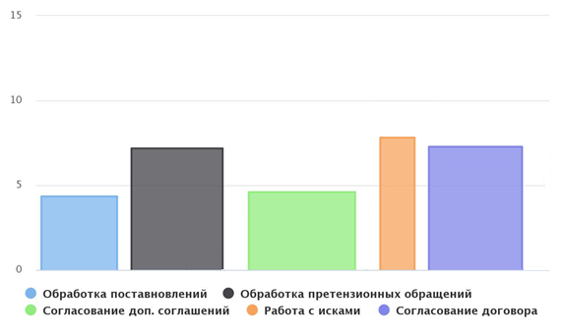
Аналитика по исполнителям: Сравнение исполнителей
Ложкин А.Ю.
Соколова Е.А.
www.elma-bpm.ru

Slide 15
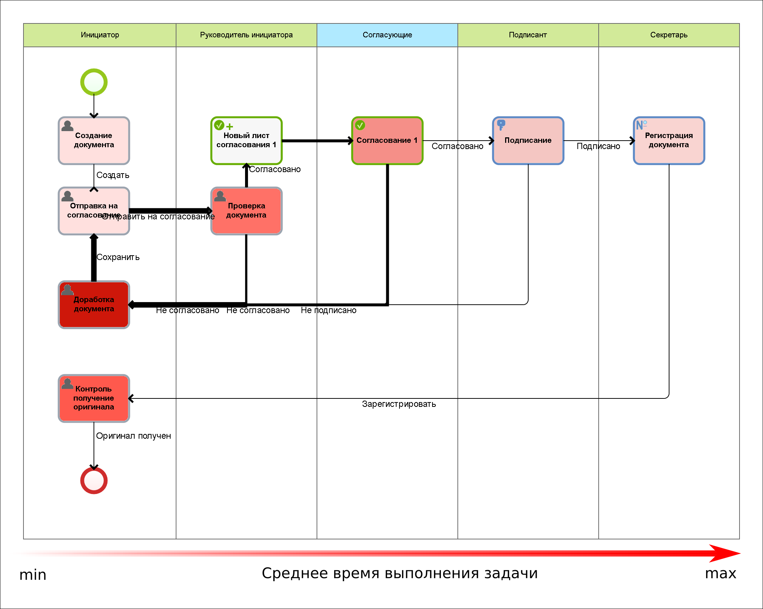
Тепловая карта процесса
Жирность линии – среднее количество раз исполнения в рамках экземпляра
Градиент от белого к красному – среднее время исполнения задачи
www.elma-bpm.ru

Slide 16
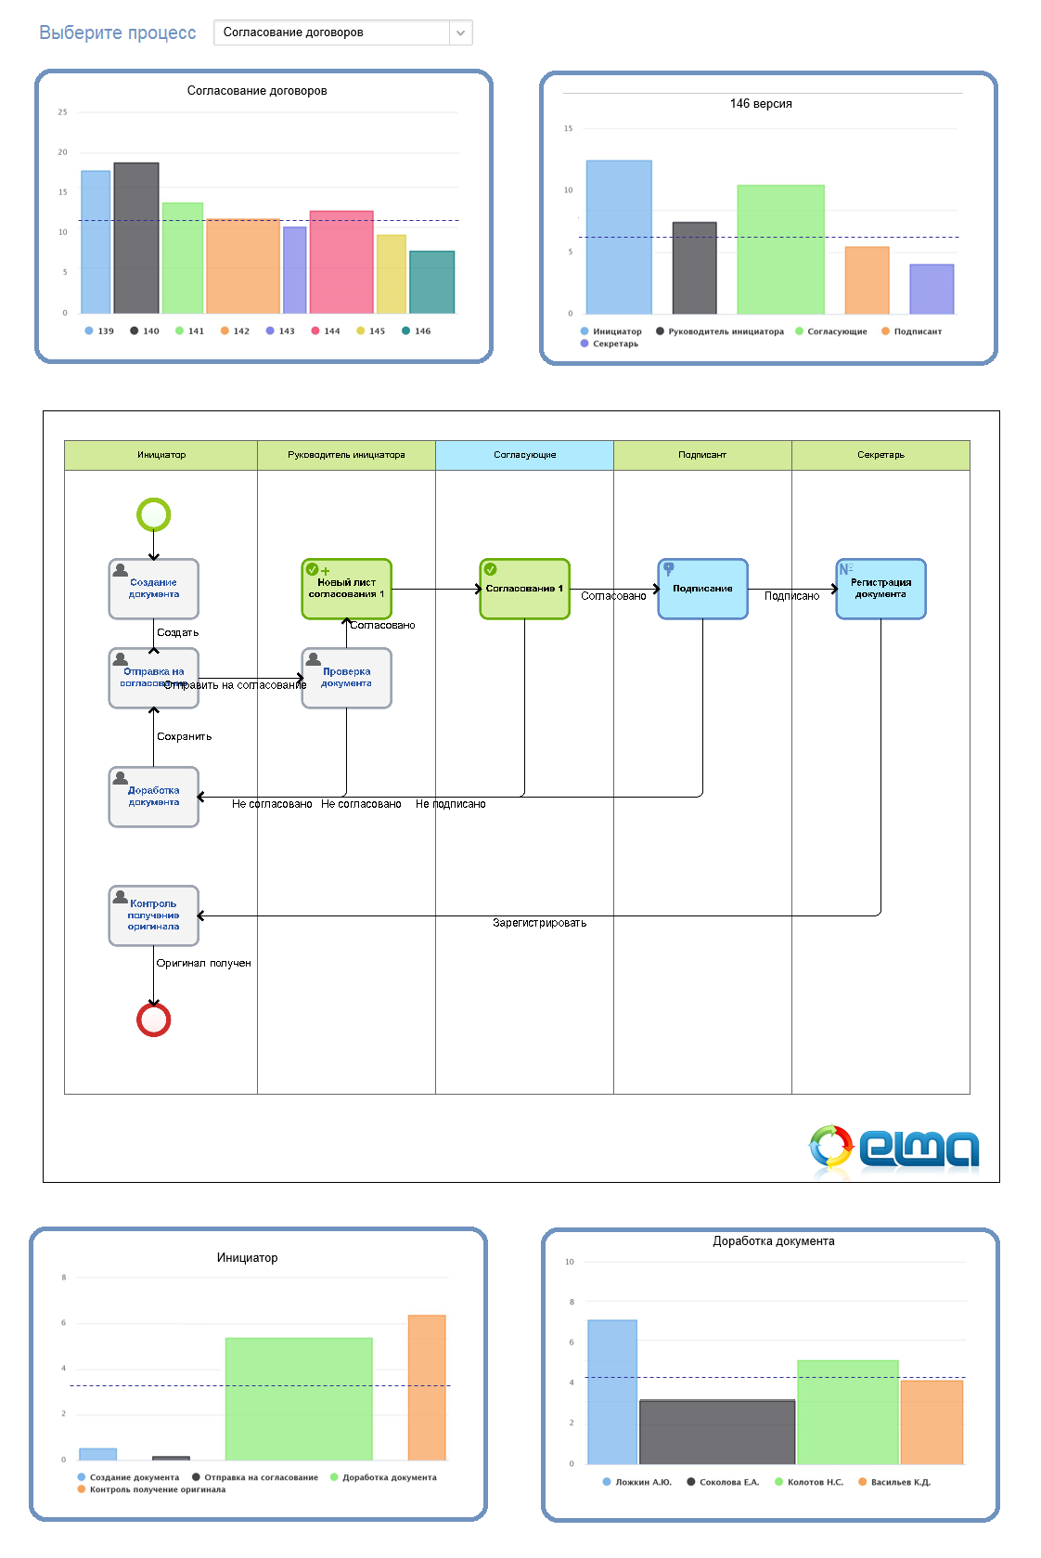


Имитационное моделирование
www.elma-bpm.ru

Slide 17
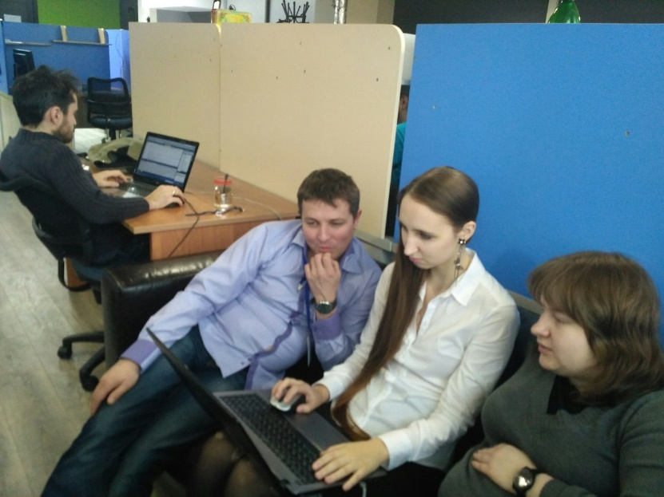
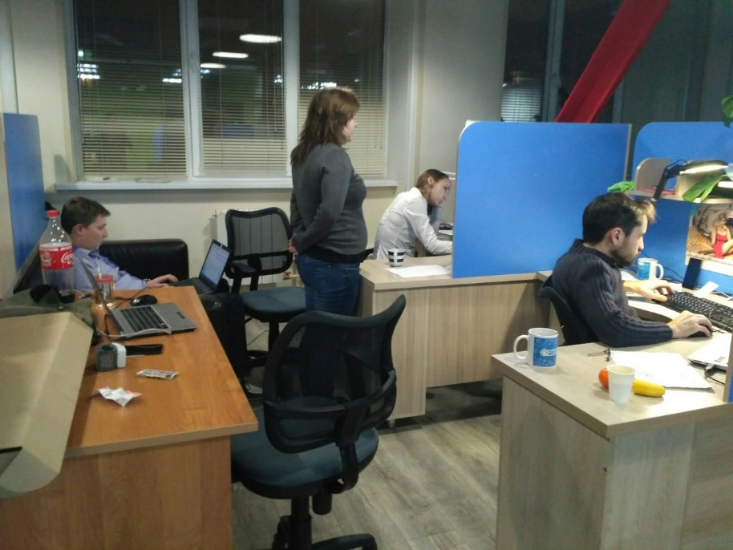
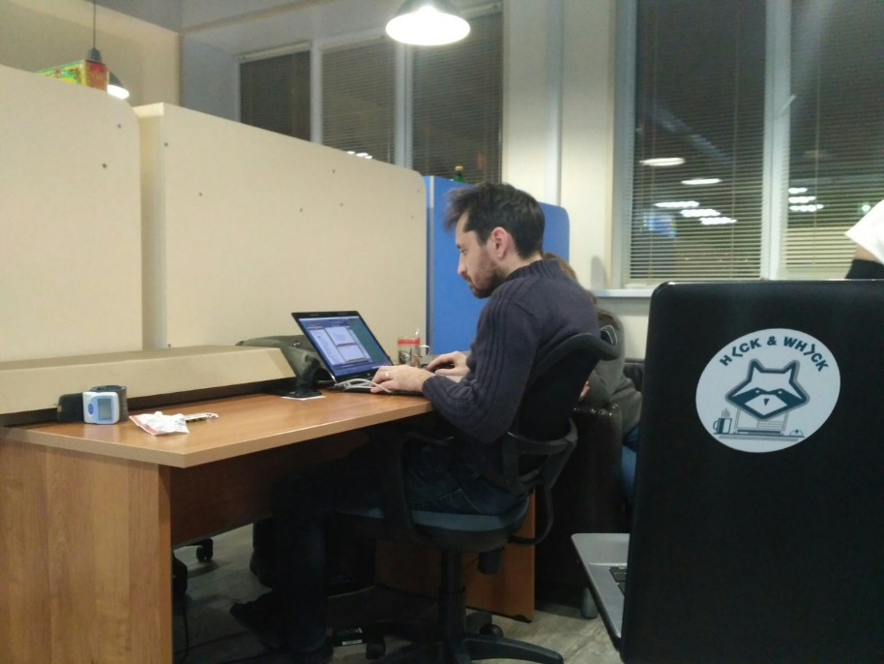
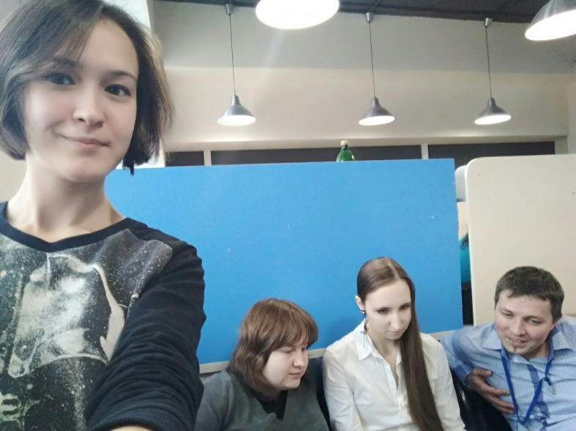
Спасибо за внимание!

